Slide 1
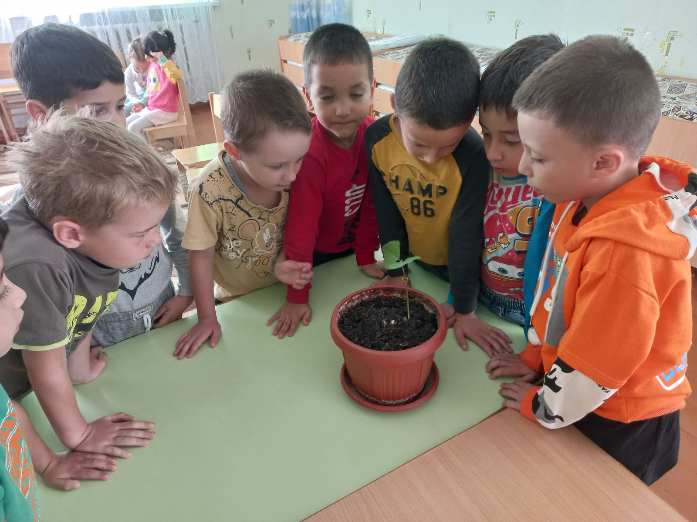
ВСЕРОССИЙСКИЙ УРОК «ЭКОЛЯТА – МОЛОДЫЕ ЗАЩИТНИКИ ПРИРОДЫ» на тему:
ПРОЕКТ «ЧУДО – ОГОРОД НА ОКОШКЕ РАСТЁТ» в старшей группе «Игрушки»
Воспитатель: Вартанова И.Н.
МБДОУ детский сад комбинированного вида №5 «Берёзка» г. Белогорска Республики Крым

Slide 2
О проекте:
Участники проекта: дети старшего возраста группы «Игрушки», родители воспитанников группы, воспитатель Вартанова Ирина Николаевна.
Продолжительность проекта: краткосрочный
Сроки реализации: с 5 сентября по 15 сентября 2022 г.

Slide 3
Цель и задачи проекта:
Цель: познакомить дошкольников с законами природы на примере произрастания растения из семени и правилами самостоятельного выращивания растения и ухода за ним.
Задачи:
познакомить с технологией выращивания растений из семян в комнатных условиях;
расширить знания детей о культурных растениях;
расширить представлений о растениях, которые можно вырастить в комнатных условиях;
закрепить навыки ухода за растениями; формировать познавательный интерес к изучению окружающего мира.
воспитывать уважение к труду, бережное отношение к его результатам

Slide 4
Оборудование и материалы:
Проектор и экран, ноутбук.
Презентация по теме урока.
Горшочки, совочки, лейки.
Почвогрунт, дренаж, набор семян.

Slide 5
Игры и задания:
Игра « Найди растение»
Педагог предлагает посмотреть на экран, на котором изображены фотографии комнатных растений ( кактус, герань, фиалка, фикус, орхидея), назвать их и показать каждое из растений на экране.
Игра: «Что для чего?»
Педагог задаёт вопрос, дети называют подходящий садовый инвентарь и находят картинку на экране.
Видеоролик « Чудесное превращение: от семечка до плода»
Игра «Разные семена»
Золушка хотела посадить в саду фасоль и горох. Но прибежала мышка и опрокинула стаканчики, и семена смешались. Давайте поможем Золушке разобрать семена по стаканчикам. Обратите внимание, как отличаются друг от друга семена гороха и фасоли, какая у них форма, какой цвет, какие они на ощупь.
Дети делятся на две группы и разбирают семена гороха и фасоли по стаканчикам, кто быстрее и правильнее разложит семена.

Slide 6
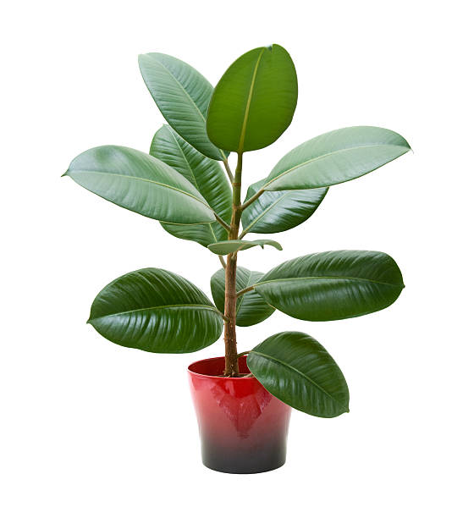
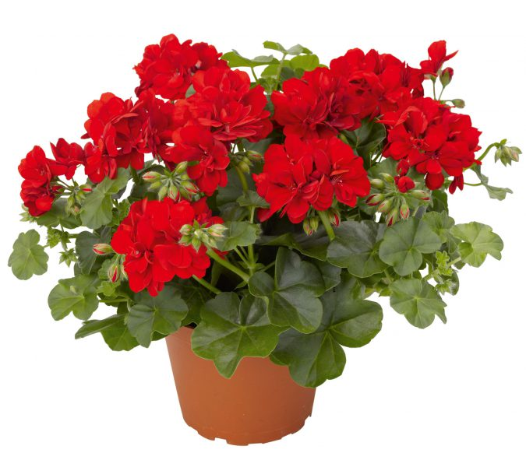
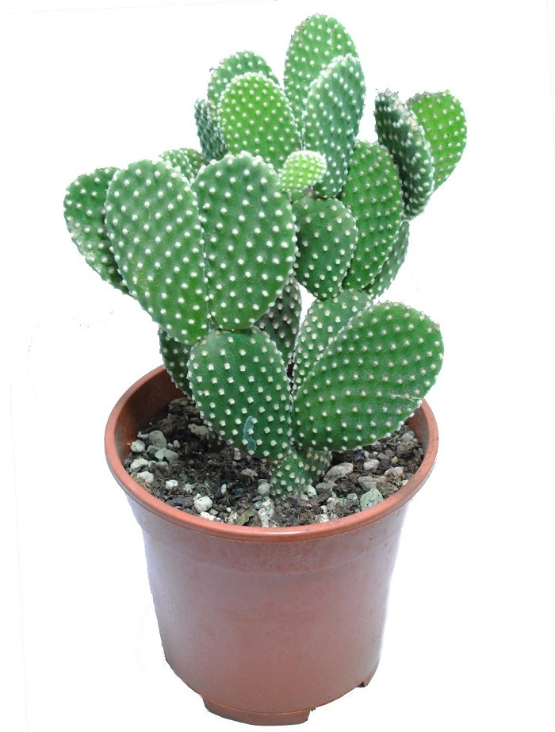
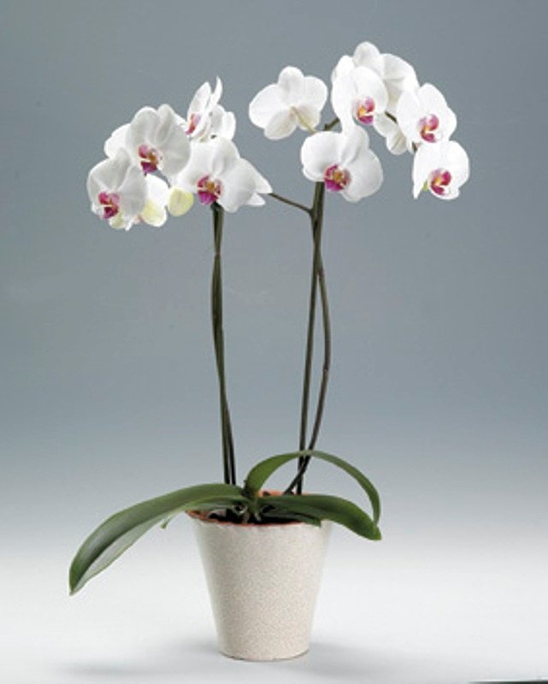
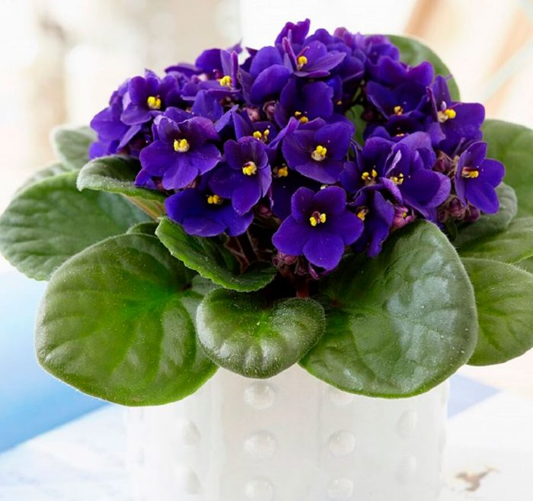
Игра «Найди растение»:
Педагог предлагает посмотреть на экран, на котором изображены фотографии комнатных растений ( кактус, герань, фиалка, фикус, орхидея), назвать их и показать каждое из растений на экране.

Slide 7
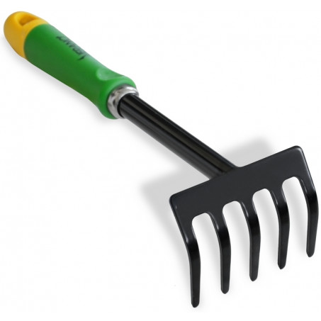
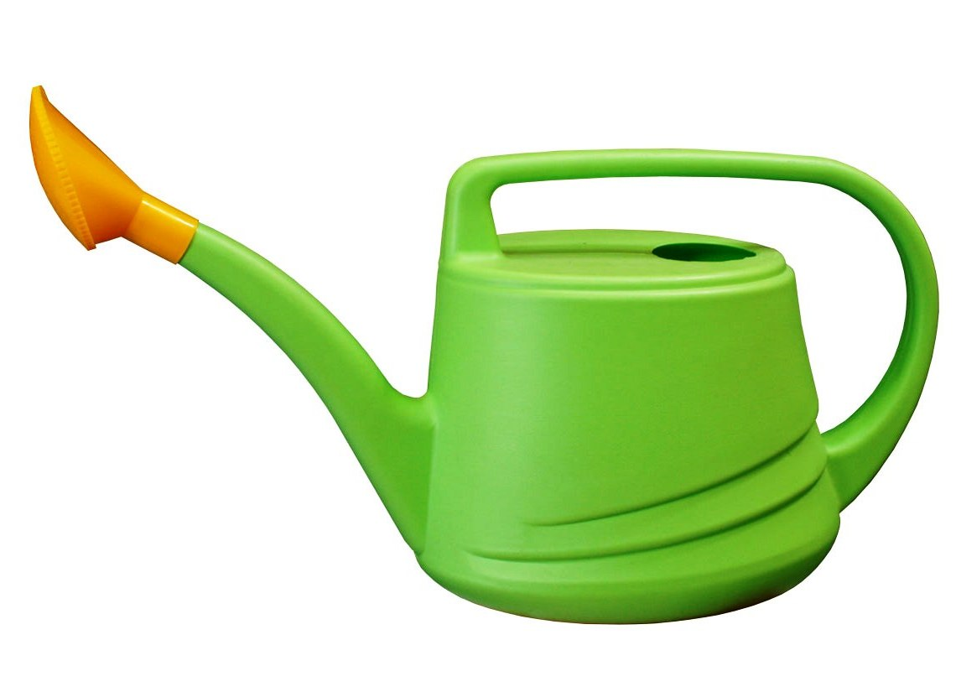
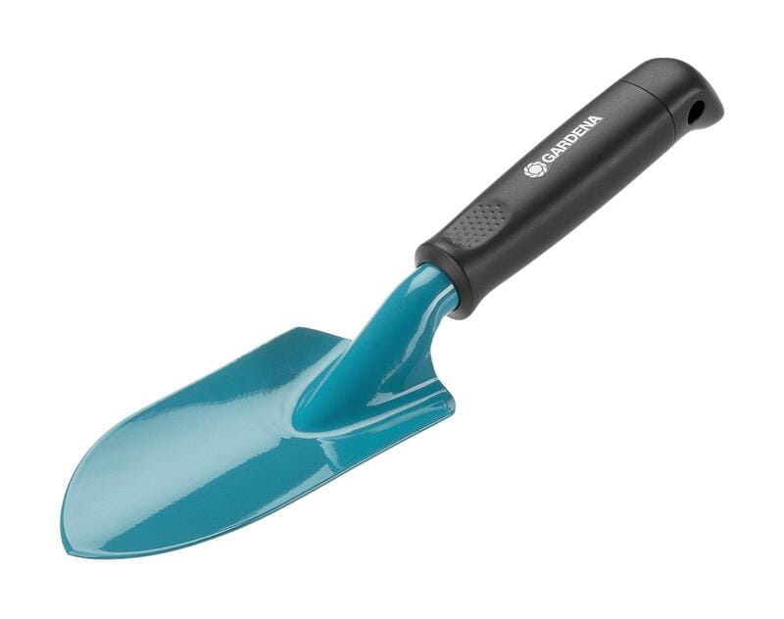
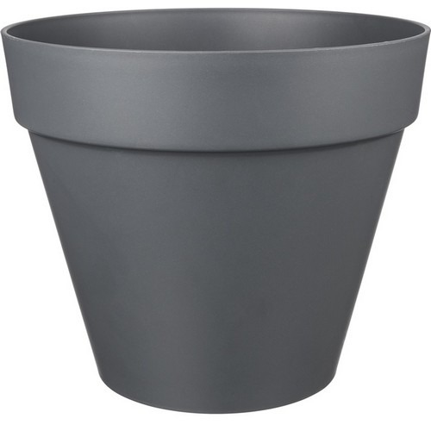
Игра: «Что для чего?»
Педагог задаёт вопрос, дети называют подходящий садовый инвентарь и находят картинку на экране.
Если нам нужно пересыпать землю в горшочек, что мы возьмём? (совок)
Если нам нужно полить растение, что мы возьмём? (лейку)
Если нужно сделать в земле ямку, что мы возьмём? (совок)
Если нам нужно прорыхлить землю в горшочке, что мы возьмём? (грабельки)

Slide 8
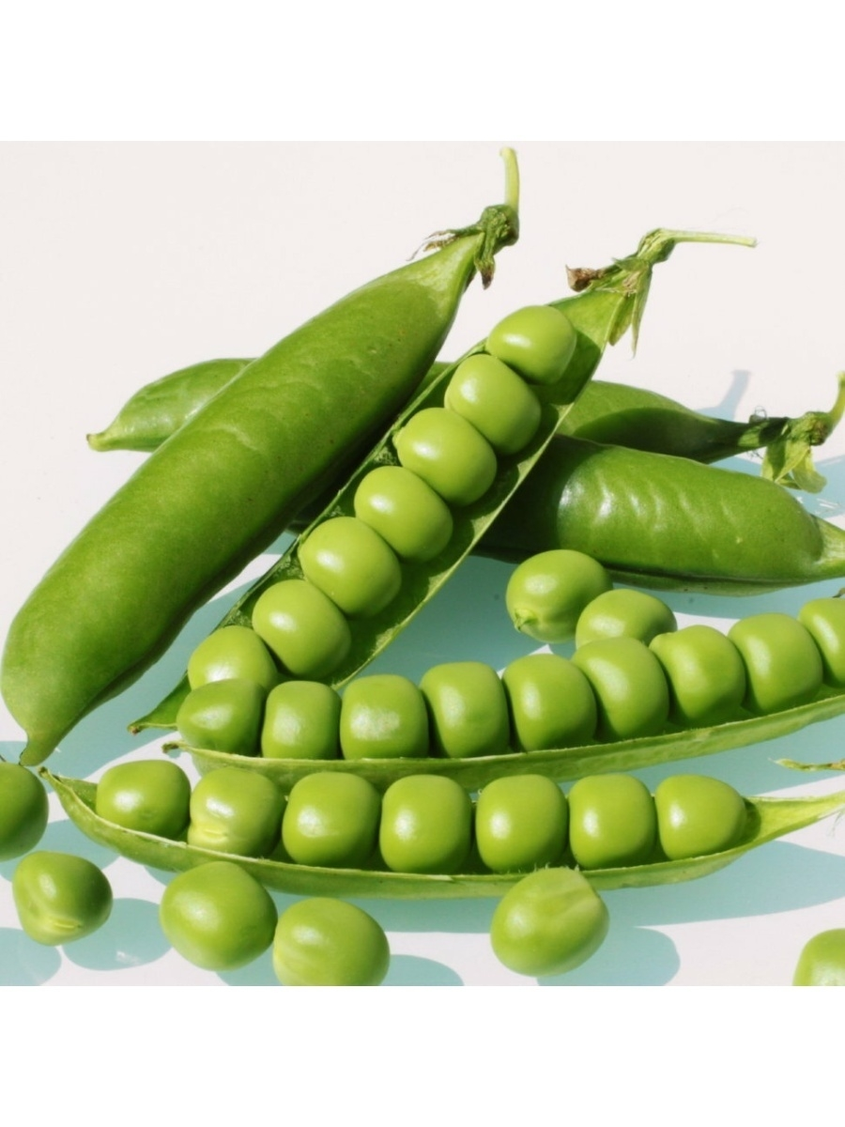
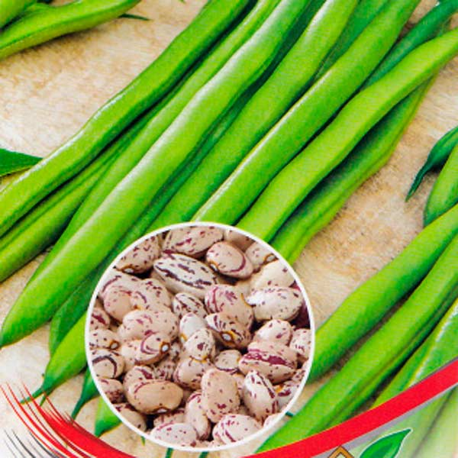
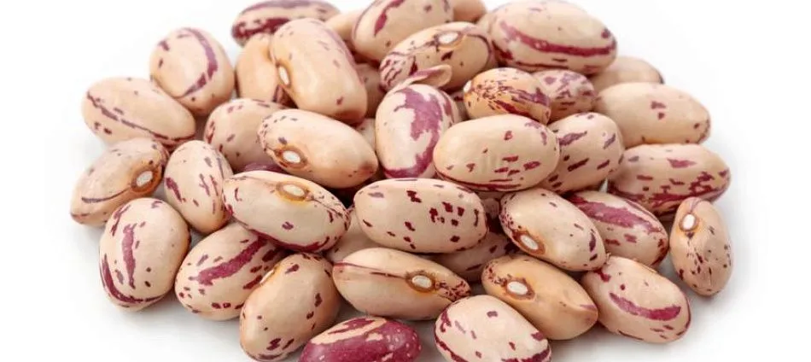
Игра «Разные семена»:
Золушка хотела посадить в саду фасоль и горох. Но прибежала мышка и опрокинула стаканчики, и семена смешались. Давайте поможем Золушке разобрать семена по стаканчикам. Обратите внимание, как отличаются друг от друга семена гороха и фасоли, какая у них форма, какой цвет, какие они на ощупь.
Дети делятся на две группы и разбирают семена гороха и фасоли по стаканчикам, кто быстрее и правильнее разложит семена.

Slide 9
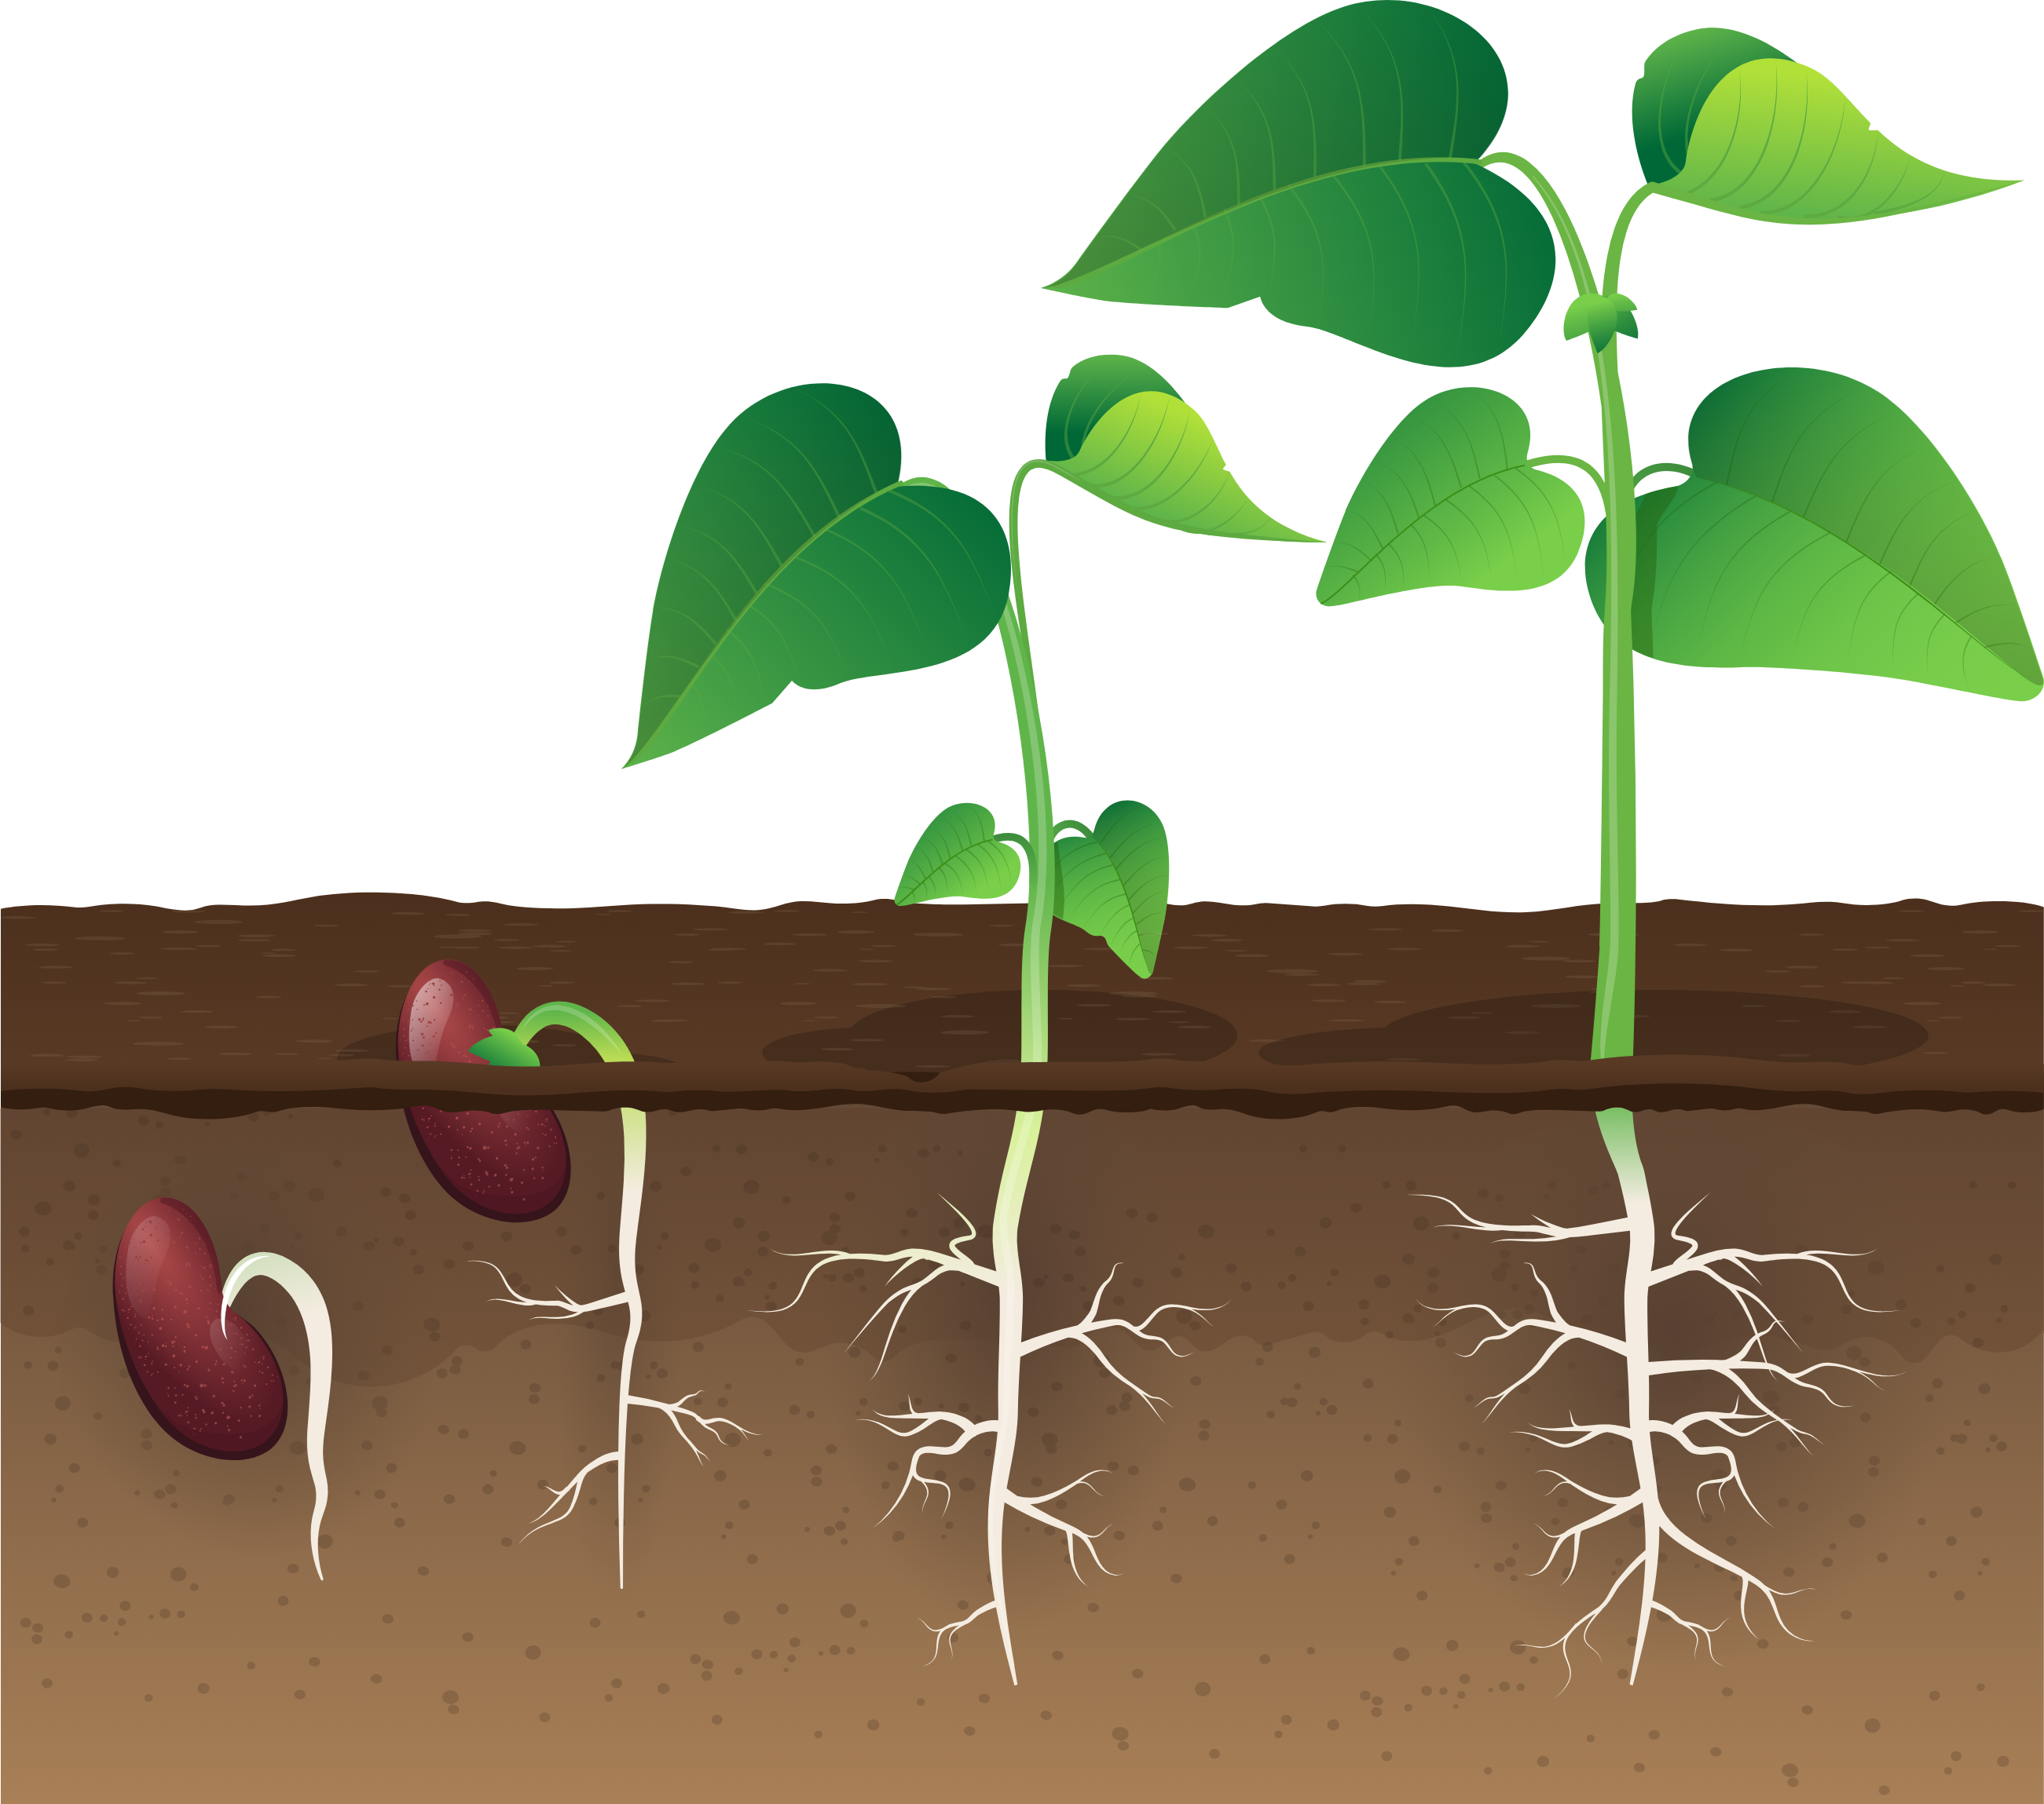
Видеоролик
«Чудесное превращение: от семечка до плода»
Беседа по содержанию видеоролика:
Что помогло семени проснуться? (вода, тепло, воздух)
Что произошло с семечком дальше?
Почему корни всех растений растут вниз, а ростки тянуться вверх?
Какое чудесное превращение произошло с семечком?

Slide 10
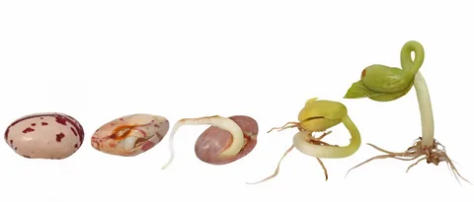
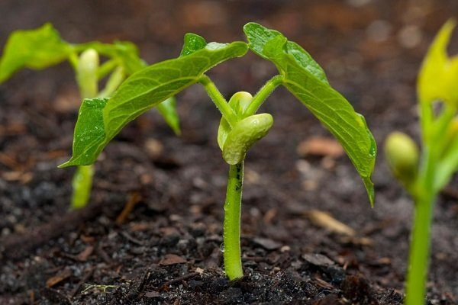
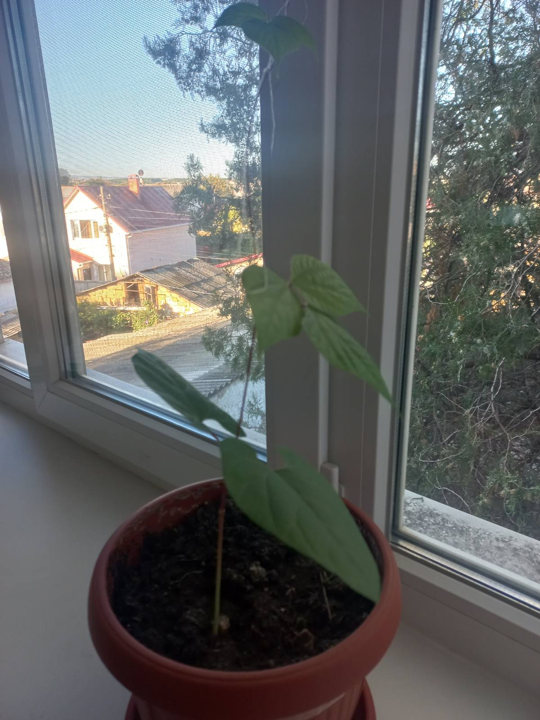
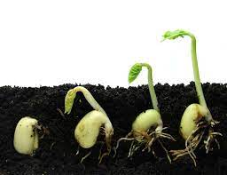
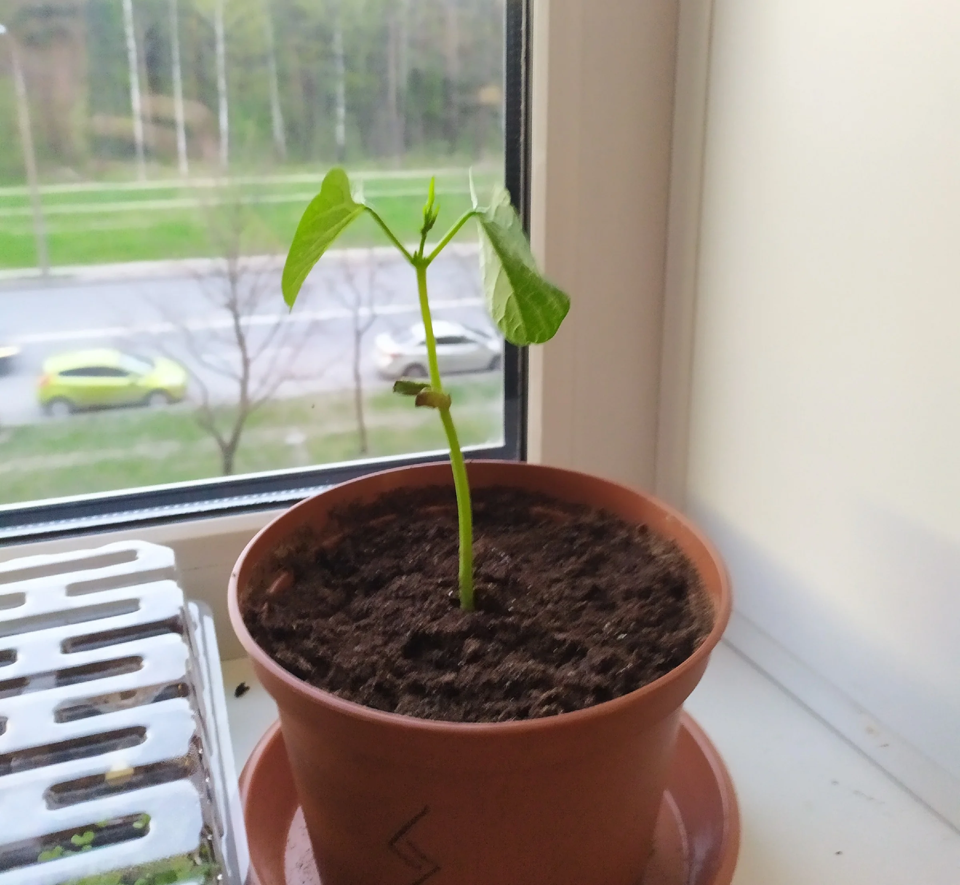
Пророщенная фасоль:

Slide 11

Физминутка «Комнатные растения»:
Говорит цветку цветок: «Подними-ка свой листок».
(дети поднимают и опускают руки)
Выйди на дорожку Да притопни ножкой
(дети шагают на месте, высоко поднимая колени)
Да головкой покачай, Утром солнышко встречай
(вращение головой)
Стебель наклони слегка -Вот зарядка для цветка.
(наклоны)
А теперь росой умойся, Отряхнись и успокойся.
(встряхивание кистями рук)
Наконец готовы все День встречать во всей красе.
(потягиваются)

Slide 12
Посадка семян: «Юные садоводы»
дети выполняют посадку семени фасоли поэтапно
Давайте посадим с вами наше растение:
Возьмите стаканчик для посадки, и насыпьте на дно керамзит.
С помощью совочка наполните стаканчик землёй так, чтобы она не доставала до края стаканчика.
Положите семечко в середину стаканчика и слегка присыпьте землёй.
Аккуратно теперь полейте наше будущее растение.
Осторожно разрыхлите землю грабельками.
А теперь давайте поставим стаканчики на подоконник.
И, конечно, надо вымыть руки и убрать за собой рабочее место.

Slide 13
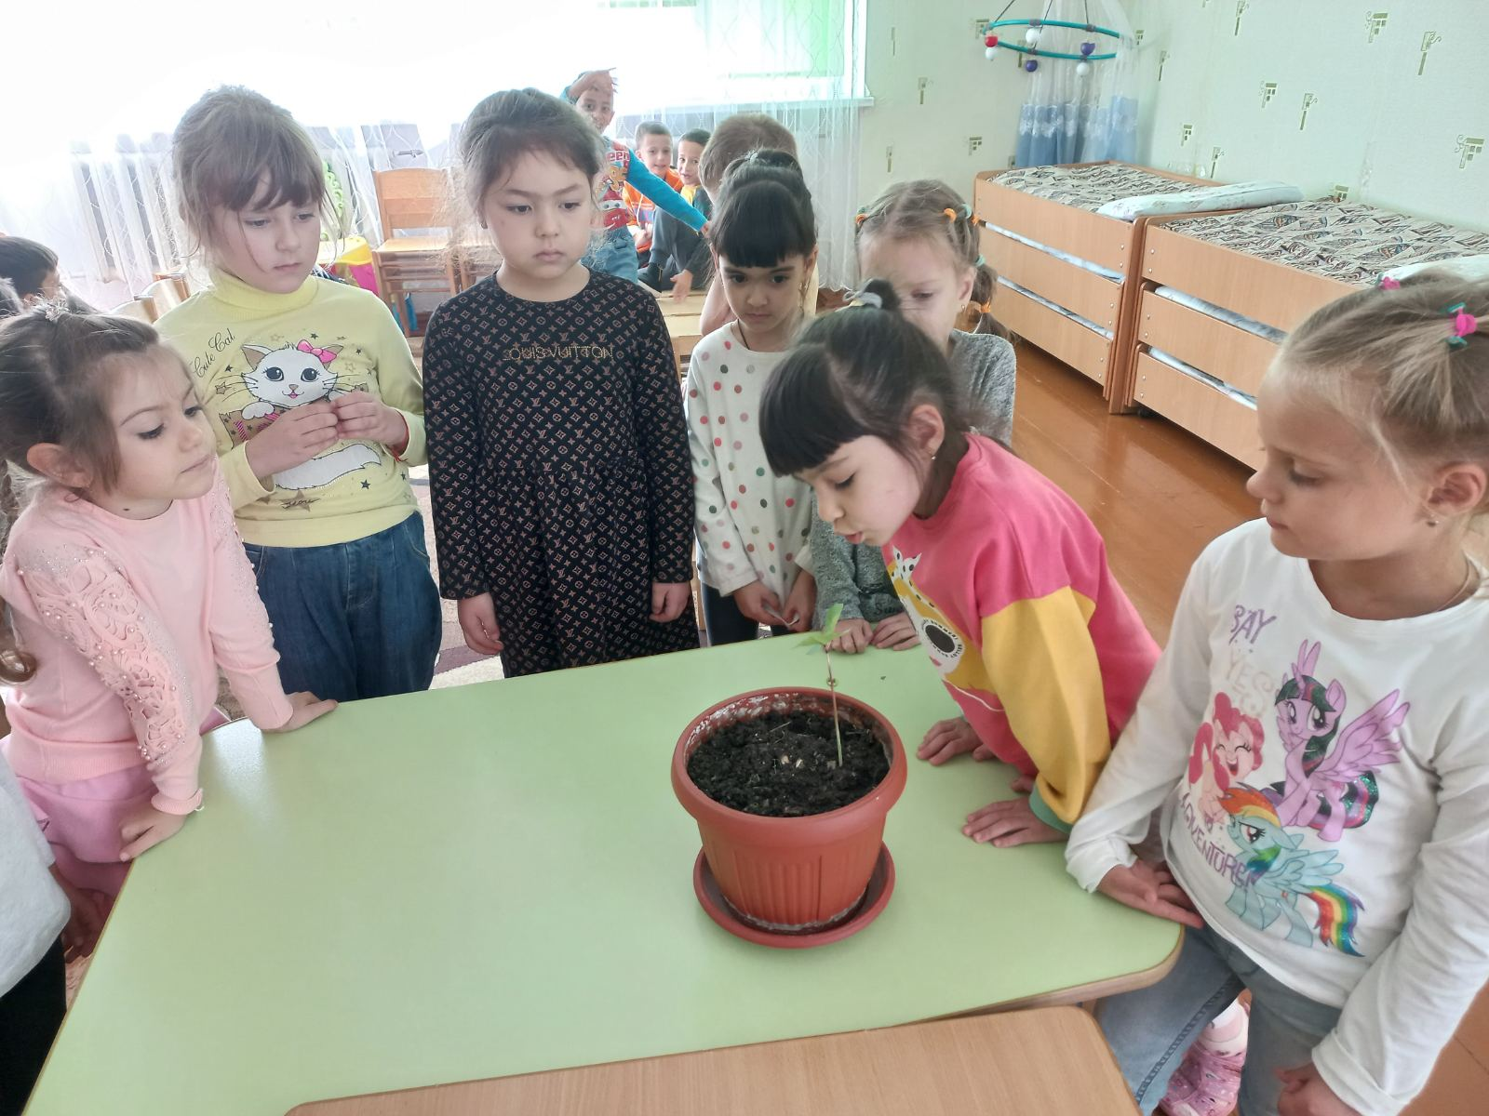
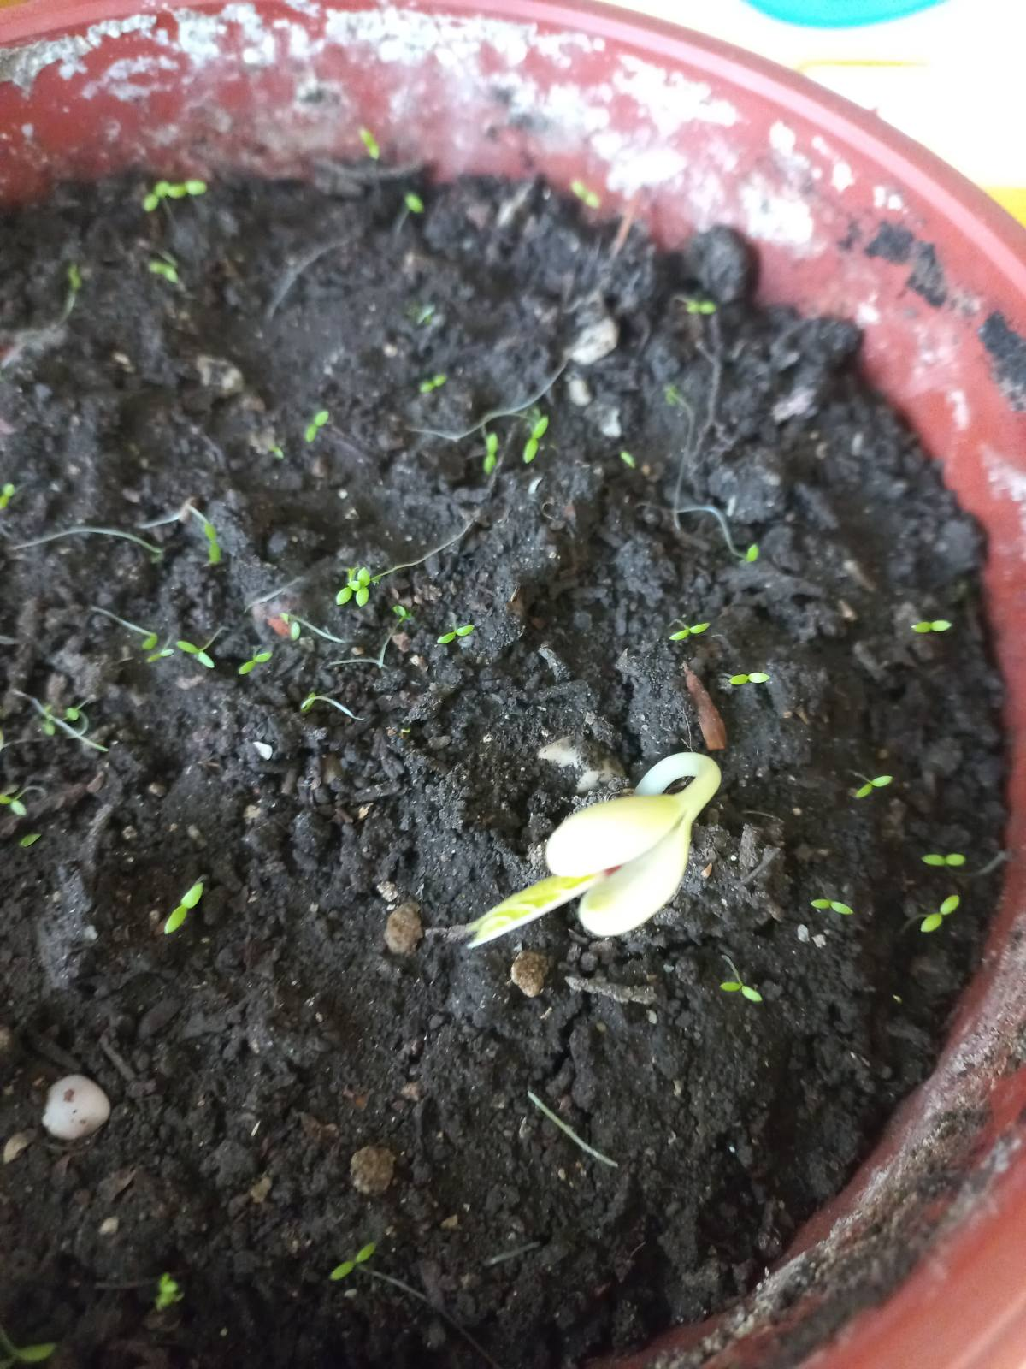
Наблюдение за растущей фасолью:

Slide 14
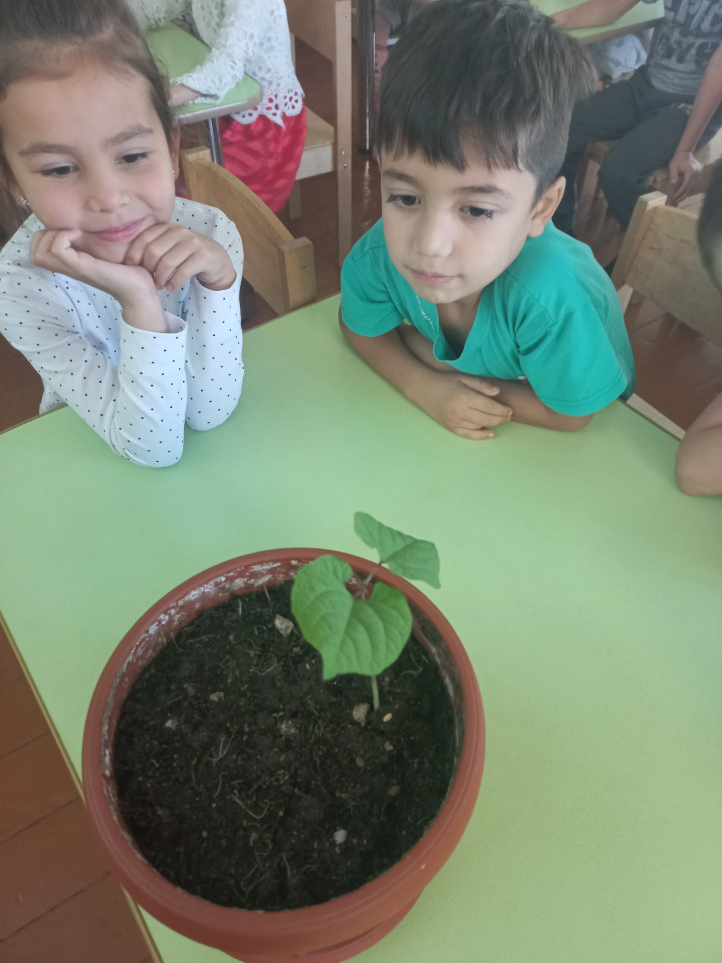

Наблюдение за растущей фасолью:

Slide 15
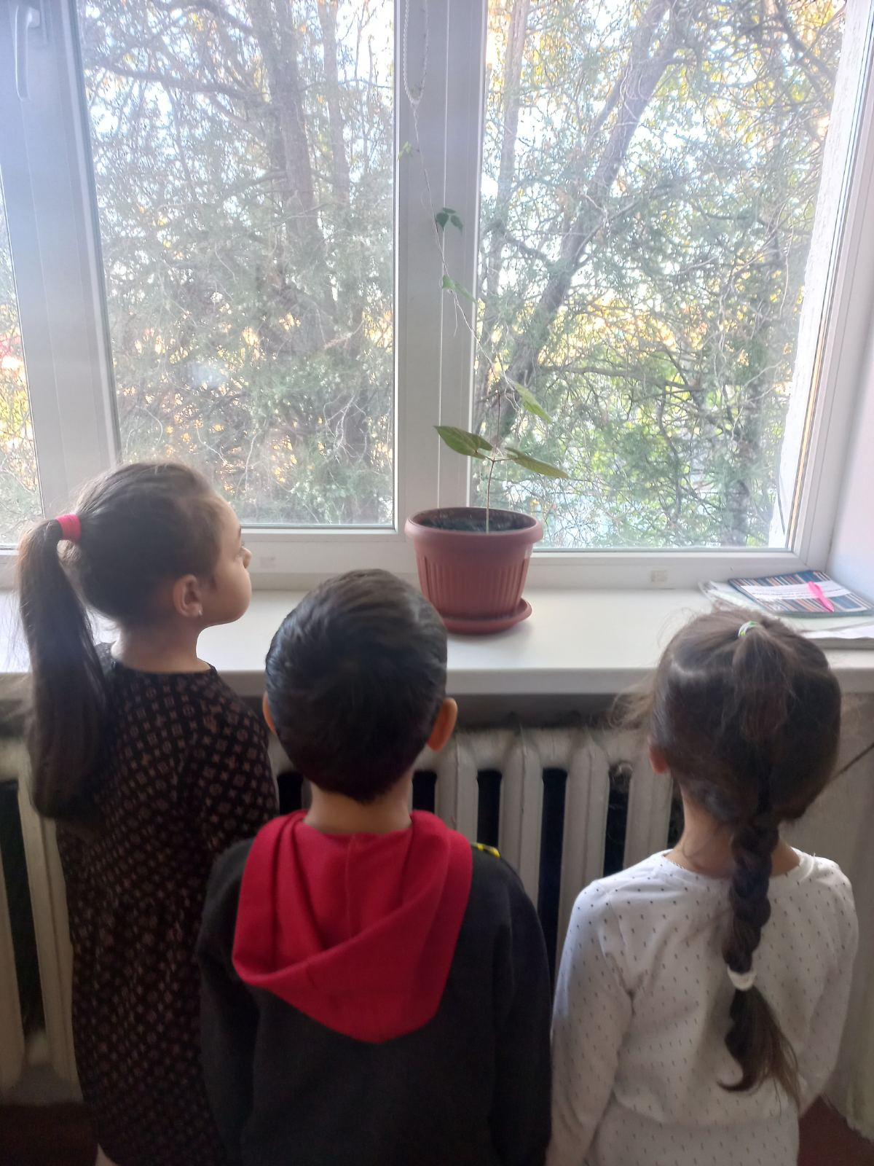
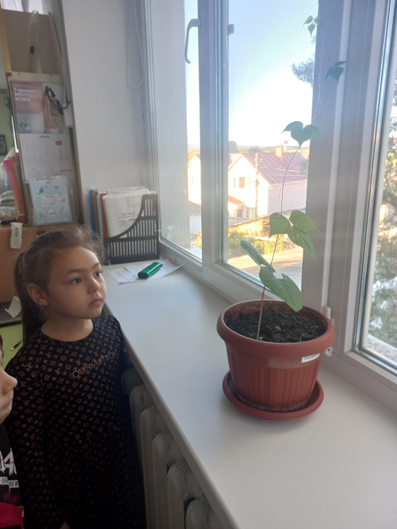
Наблюдение за растущей фасолью:

Slide 16


